Slide 1
მიმართვის ფორმები თარგმანში

Slide 2
ნანა მაზმიშვილი
ევროპეისტიკის დეპარტამენტის ასისტენტ-პროფესორი

Slide 3
შესაბამისი საკომუნიკაციო ფორმებისა და გარემოს ურთიერთმიმართება
მიმართვისას

Slide 4
სხვადასხვა საკომუნიკაციო სიტუაციები და შესაბამისი მიმართვები
საკუთარი გამოცდილებიდან

Slide 5
რას ვამბობთ ...
როცა გვსურს ვისიმე ყურადღება ქუჩაში?
(განსხვავდება თუ არა მიმართვა სხვადასხვა სქესის სამიზნე ობიექტის შემთხვევაში)
Excuse me, I am sorry …. Sir/ma’am…. Madam…Mate…Pal (შოტლანდიაში)
უკაცრავად...ქალბატონო...გოგონა... ბიჭი... მეგობარო...დეიდა... ბიძია.... თუ შეიძლება... ძმაო

Slide 6
შესატყვისობის და უთარგმნელი ელემენტების არსებობის მიზეზი/საფუძველი
ნათესაური კავშირების დიდი მნიშვნელობა;
მეგობრობისა და ახლობლობის თემა

Slide 7
Bro/Bros
Hey bro, I agree with you in spirit
You bros, you really did a great job
Buddy –ჩრდილოეთ ამერიკაში
(ახლობელთან თუ უცნობთან)

Slide 8
‘Do us all a favor, buddy, and just give back the painting (სიტუაცია მაღაზიაში)
‘they had become the best of buddies’
(ახლო ურთიერთობა)

Slide 9
Buddy წარმომავლობა
1850 წელს შემოვიდა პირველად ხმარებაში ამერიკულ ინგლისურში რომელიც სავარაუდოდ წარმოადგენს ბრიტანული წარმომავლობის კოლოქვიალური სიტყვის “butty“ (პარტნიორი, ამხანაგი) სახეცვლილებას.

Slide 10
სიტუაცია
“გამატარეთ”
პირდაპირი და გადატანითი მნიშვნელობა

Slide 11
ინგლისური ენის შემთხვევაში:
თუ შეილება
გამატარეთ რა თუ შეიძლება
გამატარეთ რა
გავივლი რა
უკაცრავად
დიდი ბოდიში

Slide 12
სიტუაცია
“გამატარეთ” ინგლისურად
Excuse me
Sorry
Can I

Slide 13
სიტუაცია
“შეწყვეტა, ჩაჭრა საუბარში”
- უკაცრავად მაგრამ,
უკაცრავად,
კი მაგრამ....
პირდაპირ წინადადებით ჩაჭრა
Sorry I have to interrupt you
Yes but….
I am sorry but…
Excuse me (ინტონაციის შეცვლით)

Slide 14
სიტუაცია საუბრის შეწყვეტა დაზუსტების მიზნით
-უკაცრავად? (ინტონაცია)
-ბოდიში ? (ინტონაცია)
-ვერ გავიგე?
-რა? (არაფორმალური);
-ააააა? (არაფორმალური);
-რაო?
-როგორ?
-გაიმეორეთ თუ შეიძლება?
-უკაცრავად მაგრამ ვერ გავიგე
-ვერ გავიგე?
-რას ბრძანებთ?

Slide 15
ინგლისური შესატყვისები
-Pardon?
-Excuse me (ინტონაცია)
-Sorry (ინტონაცია)
-I did not get it (inf)
-I did not get (inf)
-I did not get it really

Slide 16
საკომუნიკაციო გარემო
“ფატიკური” გარემოს მნიშვნელობა და შენარჩუნების აუცილებლობა

Slide 17
საკომუნიკაციო გარემო
ტერმინის წარმომავლობა და “აღმოჩენის” წინაპირობები

Slide 18
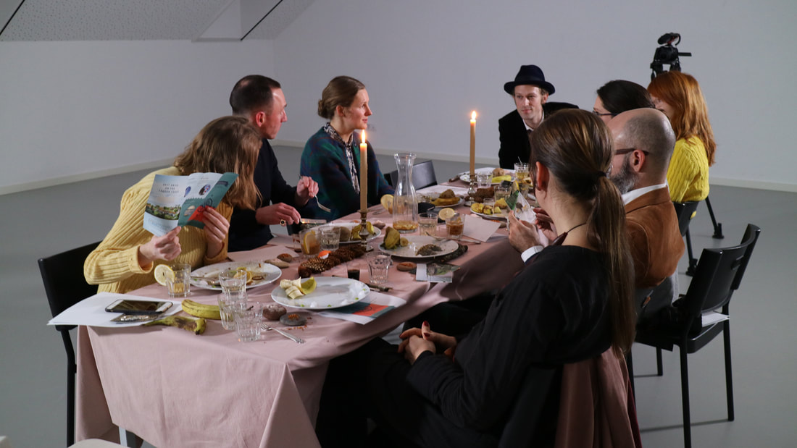
ბრიტანელი ეთნოგრაფის ბრონისლავ მალინოვსკის აღმოჩენა (1935წ)

Slide 19
ტერმინის თარგმანისათვის
Phatic -ლათ.-Fatus sum, Fari-small talk.
ნიშნავს მიმართვის ფორმებს ისეთი კონკრეტული საკომუნიკაციო მიზნებისთვის, როგორიცაა:
-ყურადღების მიპყრობა;
-შეწყვეტა, ჩაჭრა საუბარში;
-მიმართვა წოდებით ბრუნვაში;
-კონკრეტული ინფორმაციის მიწოდება-მიღების მიზანს მოკლებული საუბრები (მიმართვები;

Slide 20
ფატიკური ფრაზები/წინადადებები ხშირად მოყვება ინგლისურ ენაში მისალმებებს შეხვედრისას
How are you?
How are things?
How are you getting on?
How are you doing?
What’s up?

Slide 21
ქართულ სინამდვილეში
როგორ ხართ?
როგორ ბრძანდებით?
როგორა საქმეები?
ხომ ყველაფერი კარგად?
რას შვები (თ)?
რას შვები(თ) აბა?

Slide 22
ფატიკური სიტუაცია
პასუხის გაცემა ინგლისურ საკომუნიკაციო სიტუაციაში
I am fine, Thank you
I am fine and you
Fine, and you?
Not nice….
Its ok

Slide 23
ფატიკური სიტუაცია ქართულში
როგორ ხართ?---კარგად, თქვენ?
როგორ ბრძანდებით?--კარგად....
როგორა საქმეები?----მშვენივრად; არა გვიშავს, თქვენთან?
ხომ ყველაფერი კარგად?--კი კი, იცოცხლე, გაიხარე...
რას შვები (თ)? ---მადლობა...
რას შვები(თ) აბა?---რა ვქნა....

Slide 24
მიმართვები მიმართვის ფორმები წოდებითში
კიდევ ერთი იშვიათი ფორმა, რომელიც შეიძლება კიდევ შეგვხვდეს სადმე:
Mrs. John Brown-ქალბატონი ბრაუნი, ჯონ ბრაუნის მეუღლე;

Slide 25
მიმართვა თანამდებობის სახელებით
Your Excellency! –თქვენო ბრწყინვალებავ (ელჩი)
Mr. President--ბატონო პრეზიდენტო
Mr. Chairperson--ბატონო თავჯდომარე
Prime Minister --ბატონო მინისტრო
Officer --ოფიცერო
My lord--თქვენო უდიდებულესობავ
Father Sister ---მამაო
Professor Brown (British)---პროფესორო ბრაუნ
Doctor Brown (American) ---პროფესორო ბრაუნ

Slide 26
მიმართვა წოდებითში
Nurse
Waiter/waitress
Porter
არც ისე დიდი ხანია ეს მიმართვები არ ითვლება უკვე ზრდილობიან ფორმებად და შესაბამისად ისინი შეცვალა ისეთმა ფორმებმა, როგოცაა sir/madam

Slide 27
გმადლობთ

